Slide 1
4.HAFTA MODELLEME
Gülistan Güzveli
gulistanyarici@gmail.com
E-mail:
Phone: +90 (505) 736 05 51

Slide 2
Elimdeki kaynakları mevcut taleplere ve mevcut operasyonlara göre nasıl paylaştıracağım?
Hangi projelere, işlere öncelik vereceğim?

Slide 3
Taleplerin Önceliklendirilmesi
İşin Değeri
Yasal zorunluluk
Önemli bir fırsat ya da risk içermesi
Diğer talepler için öncü niteliğinde olması
Sponsor kararı

Slide 4
MVP (Minimum Viable Product)
Pazarda tutunabilecek kadar özelliğe sahip olan, erken müşterilerin para ödeyeceği ya da geri bildirimde bulunabileceği en yalın üründür.
Bir ürünü mümkün olan en kısa süre içerisinde piyasaya sürmek.
Ürünün tam gelişimine büyük bir bütçe ayırmadan önce bir fikri gerçek kullanıcılar ile test etmek.
Şirketin hedef pazarına ne yankı uyandırıyor ve ne işe yaramıyor öğrenmek.
MVP, en önemli Lean-Startup tekniğidir.

Slide 5

MOSCOW Analizi
Must Have ( Olmazsa Olmaz) : Bu özellik olmadan uygulama canlı ortama alınamaz veya müşteriye teslim edilemez. Projenin başarısı için olmazsa olmaz kriterlerdir. Bu özellikler ayrıca MVP'yi oluşturan maddelerdir diyebiliriz. En yüksek önceliğe sahiptir.
Should Have (Olması Gerekenler) : Proje için önemli ancak kritik /hayati olmayan maddeleri temsil eder. Yapıldığında projeye katma değer sağlayan özelliklerdir. Bu özellikler olmadan proje eksik ama canlı ortama alınabilir. İkinci önceliğe sahip gereksinimlerdir.
Could Have (Olabilirler) : Yapıldığında müşteri memnuniyetini sağlayan özelliklerdir. Kaynak ve zaman kısıtı yoksa yapılması önerilen ancak yapılmadığında da projeyi başarısız yapmayan özelliklerdir.
Wont Have ( Şuanda olmayacaklar ) : Şuanda projeye dahil edilmeyecek daha sonra tekrar gözden geçirilebilir maddeleri temsil eder. Bu kategorinin iyi belirlenmesi zaman ve bütçenin boşa harcanmasına engel olur.

Slide 6
Maliyet-değer analizi
işletmeler tarafından yapılacak bir proje/ürün/hizmetin maliyetlerine karşı elde edilecek finansal kazanç gibi faydaların toplamını gösteren analizdir
elde edilecek faydaların bugünkü değeri
toplam masrafların bugünkü değeri
(yatırım masrafları + işletme ve bakım yenileme (onarım) masrafları)

Slide 7
MODELLEME
Modelleme, bir sistemi incelemek ve tanımlamak üzere basit bir örneğinin yapılmasıdır.
İş süreçlerinin modellenmesi → İş Süreci Modeli ve Gösterimi (BPMN)
Yazılım sisteminin modellenmesi → Birleşik Modelleme Dili (UML)
Modelleme araçları → MS Visio, IBM Rational Rose, SmartDraw(Online), Draw.io (Online), UML Designer veya Visual Paradigm

Slide 8
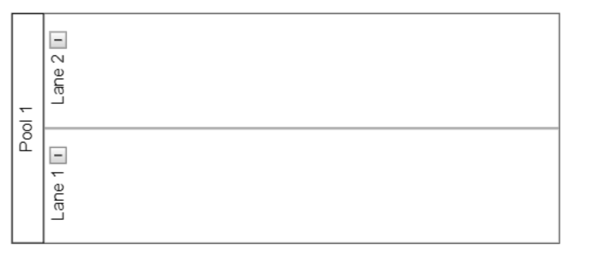
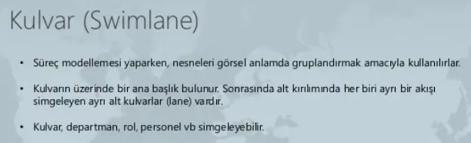
İş Süreci Modeli ve Gösterimi (BPMN- Business Process Model and Notation)
İş süreçlerinin grafiksel bir gösterimidir ve temel amacı tüm paydaşlar tarafından kolayca anlaşılabilir şekilde gösterilmesidir.
BPMN Elementleri:
1) Yüzme şeritleri

Slide 9
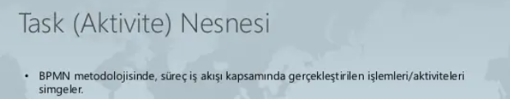
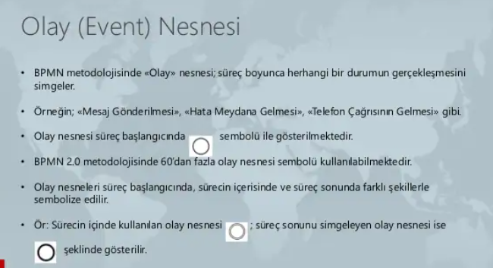
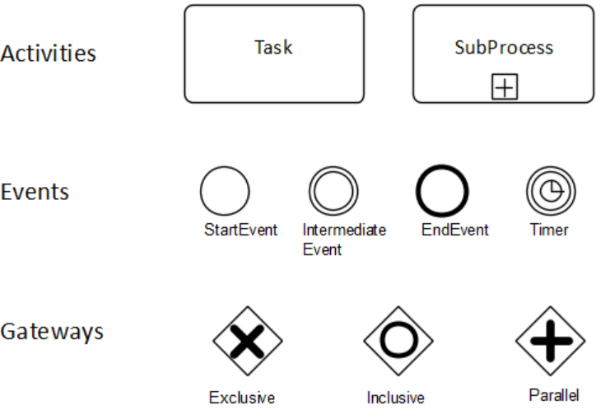
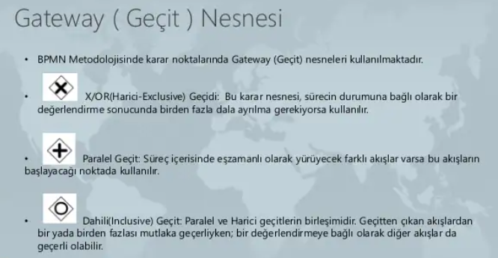
BPMN Elementleri:
2) Akış nesneleri

Slide 10
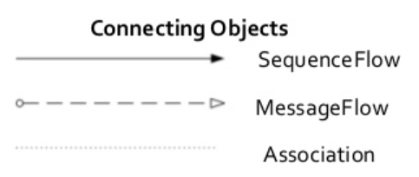
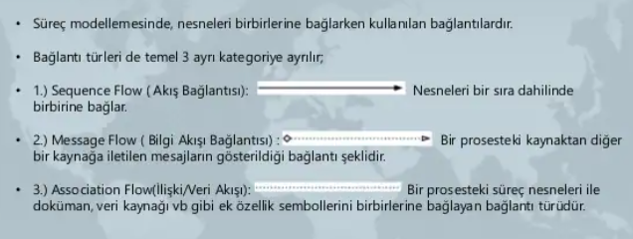
BPMN Elementleri:
3) Nesneleri baglama

Slide 11

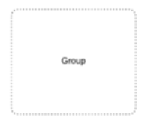
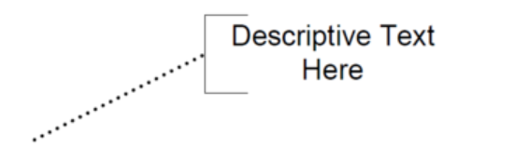
BPMN Elementleri:
4)Yapılar
Veri
Grup
Metin Açıklama
bir iş sürecini yürütürken esas olarak gerekli olan veya üretilen bilgi
sürece doğrudan etki etmez, iş süreci hakkında ek bilgi sağlar

Slide 12
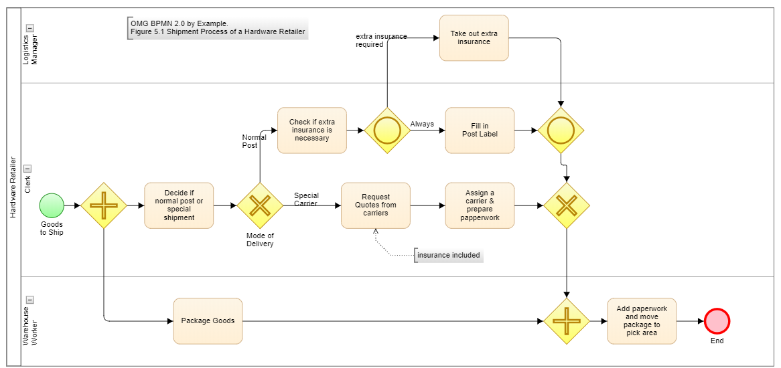

Slide 13








Eviniz yanıyor ve maddi hasar meydana geliyor. Sigorta şirketinize meydana gelmiş olan yangını bildiriyorsunuz. Diğer yandan bu olayda İtfaiye dahil olduysa, itfaiye merkezinden de bir Rapor alıyorsunuz. Son aşamada talep ettiğiniz raporlara ulaşınca birleşik bir rapor hazırlıyorsunuz.
Aktörlerimiz:
Mülk sahibi (ilgili yerlerden Raporları talep eden ve sonunda hazar Raporu hazırlayandır), Sigorta Şirketi ( Hak sahibinin talep ettiği Raporunu oluşturan ve gönderen) ve İtfaiye Merkezi ( Yangını söndürmek için dahil olduysa, yangın Raporunu hazırlayandır).
Sürecin işleyişi (Açıklamalı):
Yangın meydana geliyor (Başlat) simgesi olarak gösteriliyor.
Yol ikiye ayrılıyor ve her iki kolda ki görevler tamamlanıncaya kadar süreç devam ediyor. Bir yandan Sigorta şirketine Yangını bildiriyoruz, aynı zamanda İtfaiye yangına müdahale etmişse, “evet” veya “hayır” yönünde ilerliyoruz.
İtfaiye dahil olması durumunda Mesaj gönderip bir Rapor talep ediyoruz ve İtfaiye merkezinden Rapor bize ulaşır.
İtfaiye sürece dahil olmadıysa, yolumuza devam edip sadece Sigorta Şirketinden gelecek olan Raporu değerlendireceğiz.
Diğer kolda ise, yangını Sigorta şirketine yangını bildiriyoruz. Sigorta Şirketi mesajımız alıyor, dönüşü ise talep edilen Raporu gönderilmesiyle son buluyor.
Her iki yönden ulaşan Raporların gelmesiyle birlikte yolumuzu tekrar birleştirerek son göreve, yani Raporu oluşturmaya yöneliyoruz.
Tüm görevi tamamlayınca süreci burada bitiriyoruz.

Slide 14
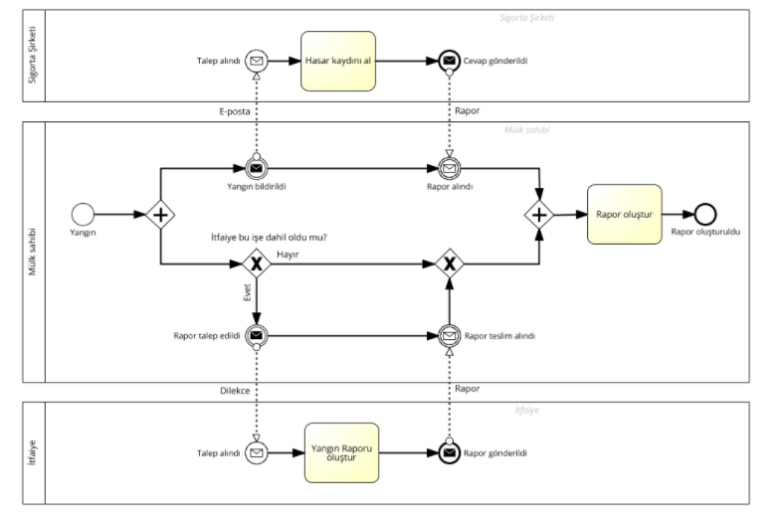

Slide 15
BPMN tasarlarken;
Süreci en az simge kullanarak tasarlamak → Önemli olan okunabilen bir süreç olması
Modelinizde kullanılan görevleri (Task) doğru isimlendirmek gerekiyor.

Slide 16
UML (Unified Modeling Language)
Bir sistemin tasarımını görselleştirmek için kullanılan modelleme dilidir. (UML, bir programlama dili değildir!)
bir seri standardlaştırılmış şekil yardımıyla yazılım ve sistem geliştiricilerin işini kolaylaştırmak için geliştirilmiştir.
UML 1997’den bu yana 1.1, 1.3, 1.4 ve 1.5 gibi versiyonların ardından 2005’te çıkan 2.0 versiyonu ile birçok yönden geliştirilmiş, dildeki eksikler tamamlanmış ve hatalar ortadan kaldırılmıştır.
UML’in kullanım yerlerine göre özelleşmiş şemaları bulunmaktadır, nerede hangi şemanın kullanılacağı geliştirilen sistemin durumu ve beklentilerine göre değişmektedir.

Slide 17
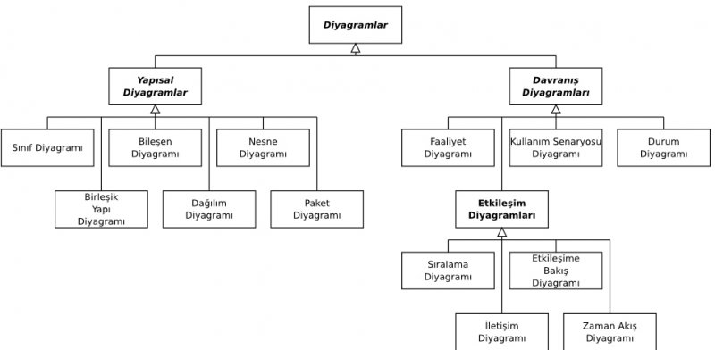
UML 2.0, 3 ana bölüme ayırabileceğimiz 13 çeşit diyagram içerir.
Yapısal diyagramlar; modellenen sistemde nelerin var olması gerektiği vurgulanır.
Davranış diyagramları; modellenen sistemde nelerin meydana gelmesi gerektiğini belirtir.
Etkileşim diyagramları; modellenen sistemdeki elemanlar arasındaki veri ve komut akışı gösterilir.

Slide 18
Modellemede en sık kullanılan diyagramlar;
Bir sistem gereksinimlerinin modellenmesi → Kullanıcı senaryosu , Aktivite diyagramı
Sistemin tanımı ve yüzeysel içeriği → Nesne diyagramı
Sistemin tasarımı ve ayrıntılı içeriği → Sınıf diyagramı, Etkileşim diyagramı, Durum şeması diyagramı

Slide 19
Davranışsal Diyagram
Bir sistemden beklenen belirli bir davranışı gösterir. Sistemdeki nesneler arasındaki ilişkileri ve bu nesnelerin durumları ile ilgili dinamik yapıyı vurgular.
Kullanım Şekli (Use Case) Diyagramı
Durum (Statechart) Diyagramı
Faaliyet (Activity) Diyagramı

Slide 20
Use Case Diyagram*
Use Case, kullanıcı ile sistem arasındaki etkileşimi göstermek için kullanılır.
Basit oluşu müşteri ile geliştirme ekibi arasında iletişime olanak tanır.
Geliştirilecek sistemin boyutunu ve karmaşıklığını kafamızda daha rahat canlandırabiliriz.
Geliştirme aşaması için temel oluşturur.
Sistem testi için temel oluşturur.
Kullanıcı klavuzu hazırlamaya yardımcı olur.
Aktörler
Use Caseler
İlişkiler

Slide 21
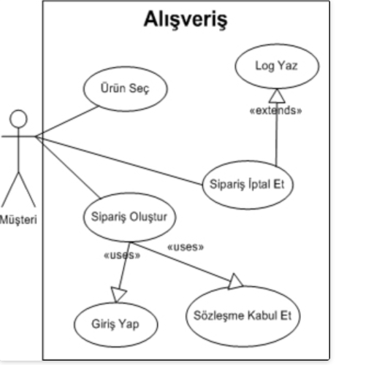
Use Case Diyagram nasıl çizilir?
aktör olarak tanımlanan kullanıcı bir senaryoyu başlatır ve varsa oluşan sonucu başka bir kullanıcıya aktarır
senaryolar elips şeklinde çizilir
Kullanıcı ile senaryo arasındaki ilişki düz bir çizgiyle belirtilir.
senaryolar arasında içerme (inclusion) ve genişleme (extension) olmak üzere iki tür ilişki kurulabilir
İçerme ilişkisi → bir ana senaryonun bir alt senaryo içerdiğini belirtir.
Genişleme ilişkisi mevcut senaryoya yeni bir senaryo eklemek için kullanılır.
Senaryolarda sistemin ne yaptığı yüzeysel olarak aktarılır; sistemin amacını ve ayrıntılarını vermez.

Slide 22
Use Case Diyagramı
Use Case Kodu | Modül |  | Use Case Adı | Aktör
Use Case Adı:
İlgili Uygulama veya Modül Adı:
Tanım
Aktörler
Varsayımlar
Ön Koşullar
Başarılı Akış | Adım | Aksiyon
Alternatif Akış & Varyasyonlar | Adım | Aksiyon
Son Koşullar
Fonksiyonel Olmayan Gereksinimler
Problemler/Riskler
Öncelik

Slide 23
Durum (Statechart) Diyagramı
Bir sistemin davranışlarını modeller ve bir olay gerçekleştiğinde olası tüm durumları tanımlar.
State Machine (Durum Makinesi): Bir nesnenin tüm durumlarını şema halinde gösteren yapıdır.
State (Durum): Bir nesnenin herhangi bir durumuna verilen isimdir.
Event (Olay): Nesnenin durumları arasında geçişini sağlayan yapıdır.
Action (Eylem): Nesnenin bir durumdan diğer duruma geçerken yaptığı işlemlere denir.
Transition (Geçiş): Nesnelerin durumları arasındaki geçişinin gösterilmesine denir.

Slide 24
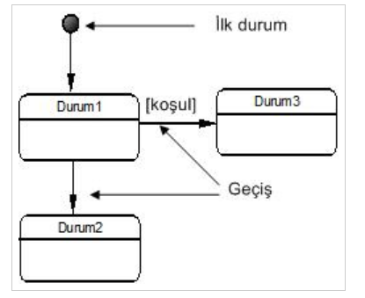
Durum (Statechart) Diyagramı
Sistemin başlangıç durumu içi dolu yuvarlak şeklinde çizilir.
Sistemin durumları kenarları yuvarlatılmış dikdörtgenler şeklinde çizilir.
Tetikleyici olaylar sistemin durumları arasına düz bir çizgi şeklinde çizilir. Bu olaylar ile sistemin durumu değişir. Olaylar ile ilgili açıklayıcı bilgi veya kodlamadaki metot karşılıkları çizgi üzerine yazılabilir.

Slide 25
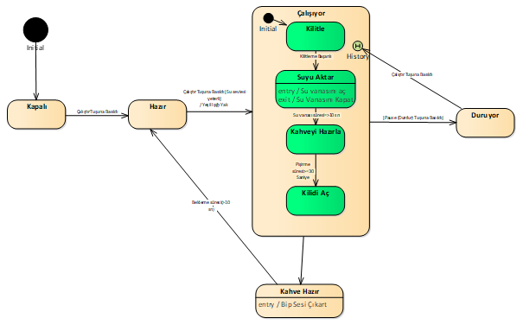

Slide 26
Activity Diyagram (Faaliyet Diyagramı)*
başlangıcı ve bitişi net olan adım adım bir süreci tanımlar. Bir hedefe ulaşmak için gerçekleşmesi gereken etkinlikler kümesidir. Her etkinliğin sonraki etkinliğe nasıl geçtiğini ve etkinliklerin nasıl bağlantılı olduğunu gösterir.

Slide 27
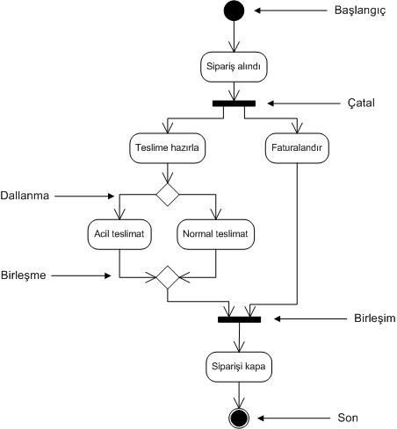

Slide 28
Yapısal Diyagramlar
Bir yazılımın veya sistemin statik yapısını temsil eder. Sistemdeki nesnelerin, özelliklerin, işlemlerin ve ilişkilerin statik yapısını vurgular.
Sınıf Diyagramı
Nesne Diyagramı

Slide 29
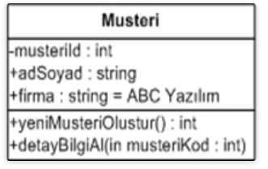
Class (Sınıf) Diyagramı*
Sistemde var olan sınıfların niteliklerini ve birbirleriyle arasındaki statik ilişkiyi açıklar.
UML dilinde sınıflar üç bölümden oluşan dikdörtgen şekliyle temsil edilir. Dikdörtgenin birinci bölümüne sınıfın adı, ikinci bölümünde sınıfın özellikleri, (attributes) üçüncü bölüme de sınıfın methodları (operations) yazılır.
Private (-); Sınıf dışında erişim engellenmiştir.
Protected (#); Erişim sınırlandırılmıştır.
Public (+); Genel kullanıma açıktır.

Slide 30
Nesne Diyagramı*
Bir sistemin nesnelerini ve ilişkilerini gösterir.
Nesneler, sınıfların somut örnekleridir.
Modellenen sistem yapısının belirli bir andaki bütün yada kısmi görünüşünü anlatır(Run time)

Slide 31
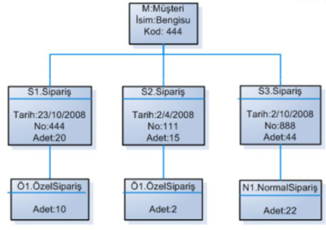
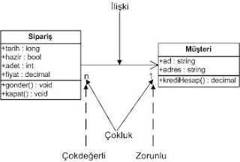
SINIF DİYAGRAMI
NESNE DİYAGRAMI

Slide 32
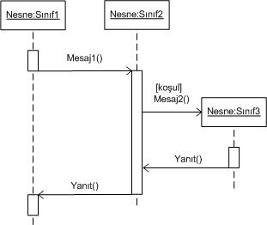
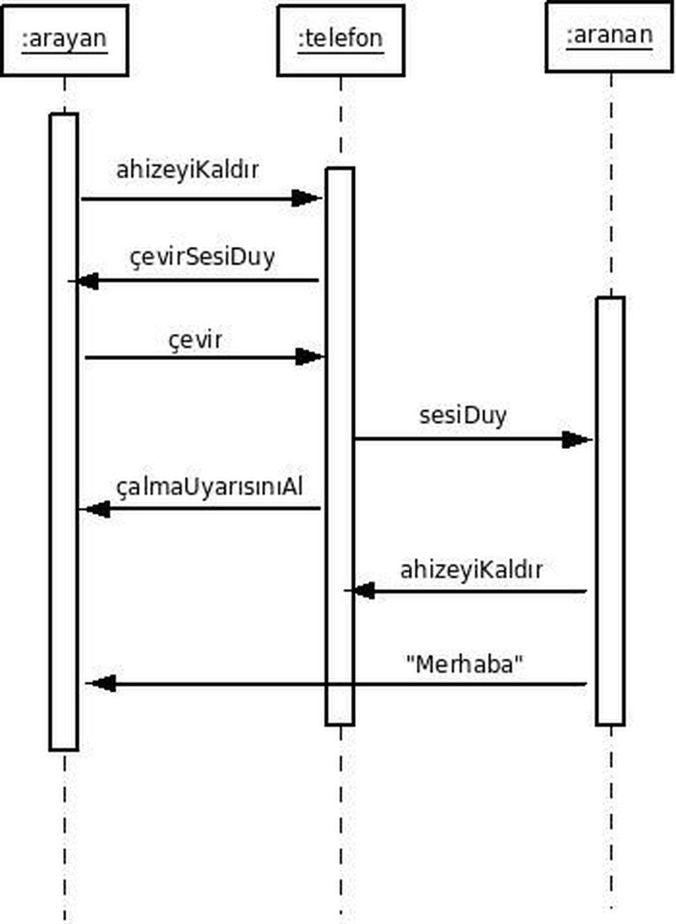
Etkileşim /Sıralama Diyagramı
Mesajların ve aktörlerle nesneler arasındaki etkileşimlerin sıralamasını kronolojik olarak göstererek bir sistemin yapısını ortaya çıkarır.

Slide 33
Ödev
Use Case’ini birlikte çalıştığımız online otel rezervasyonu sürecine ait aktivite diyagramını çiziniz.

Slide 34
Modellemenin Avantajları
Projelerde teknik ve teknik olmayan kişiler arasında iletişimi kolaylaştırır, olası bilgi kirliliğini önler.
İş süreçlerini açık ve tutarlı biçimde ele almamızı ve belgelememizi sağlar.
Karışık süreçler bile daha anlaşılabilir ve sade şekilde ifade edilebilir.
Sistemi oluştururken rehber olarak kullanılacak hazır bir niteliği taşır.
Mantıksal hatalar en aza indirgenir.

